Slide 1
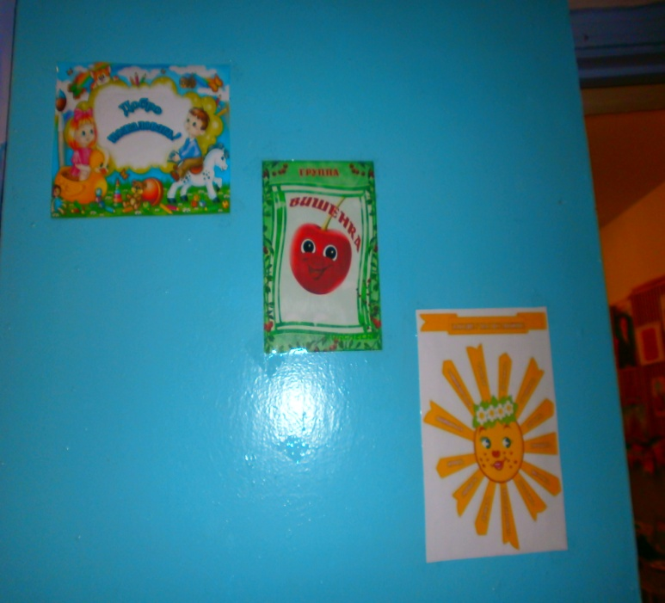

Муниципальное казенное дошкольное образовательное учреждение «Ягодка» с. Ванавара ЭМР
«Организация предметно - пространственной развивающей среды» средняя группа
«Вишенка»
Презентацию подготовила
Юлдашева З.Х.

Slide 2
«Дошкольники должны «по возможности трудиться самостоятельно», а воспитатель – руководить этим самостоятельным трудом и давать для него материал» К.Д.Ушинский.
правильное моделирование такой среды, которая способствует максимальному развитию личности ребенка;
эффективное развитие индивидуальности каждого ребёнка с учётом его склонностей, интересов, уровня активности;
возможность объединения детей в центрах развития подгруппами по общим интересам;
наличие нескольких предметно- развивающих «сред»: для речевого, математического, эстетического, физического развития, которые в зависимости от ситуации могут объединяться в одну или несколько многофункциональных сред;
самое главное – предметно- развивающая среда должна работать на развитие самостоятельности и самодеятельности ребенка.

Slide 3
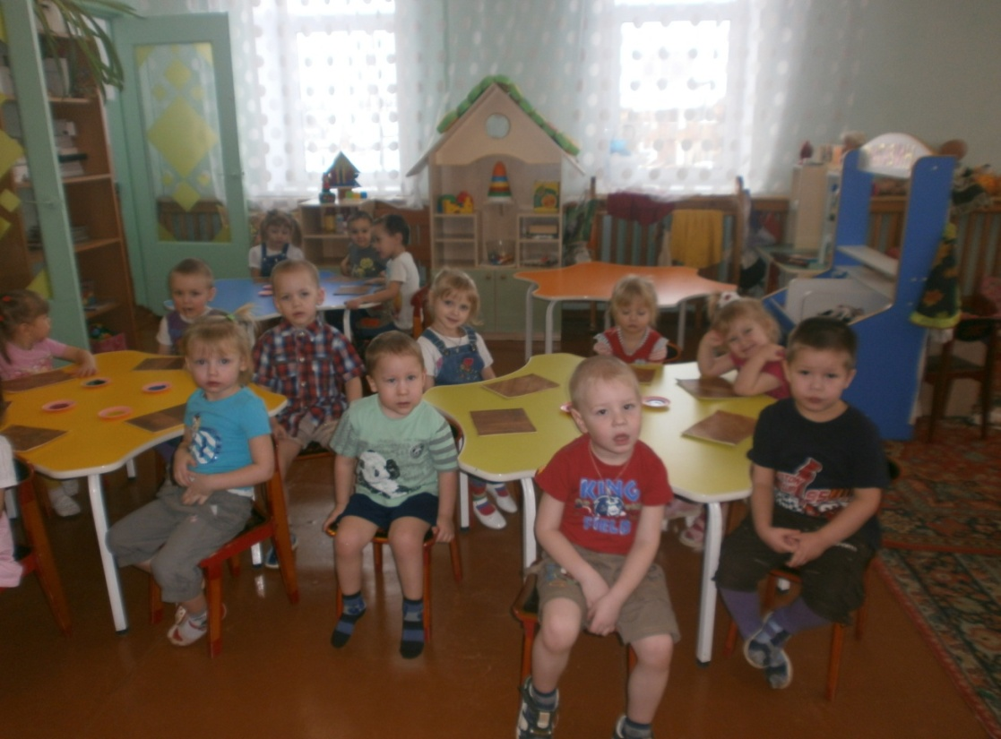
Чтобы всё нам изучить. Нужно постараться, Кто же сможет нам помочь в этом разобраться? Нам воспитатели помогут Найти свой путь и свой талант! Ведь у каждого своя дорога: Художник, доктор, музыкант.

Slide 4
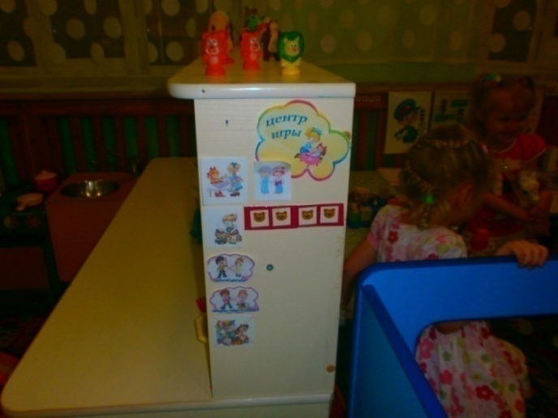
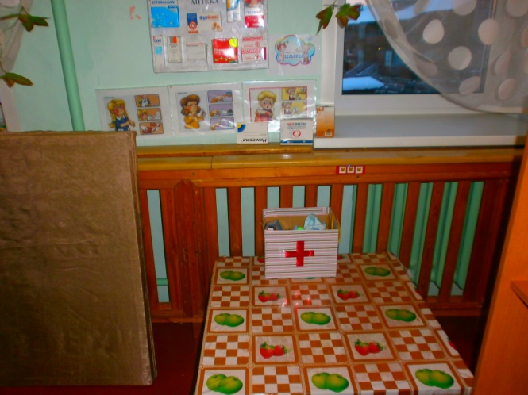
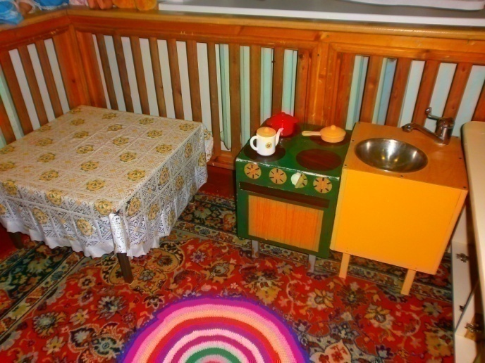
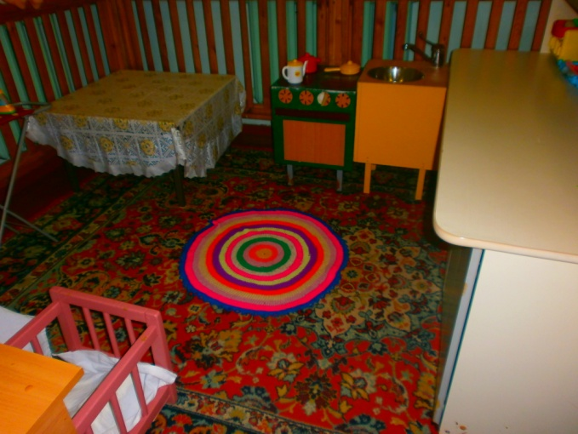
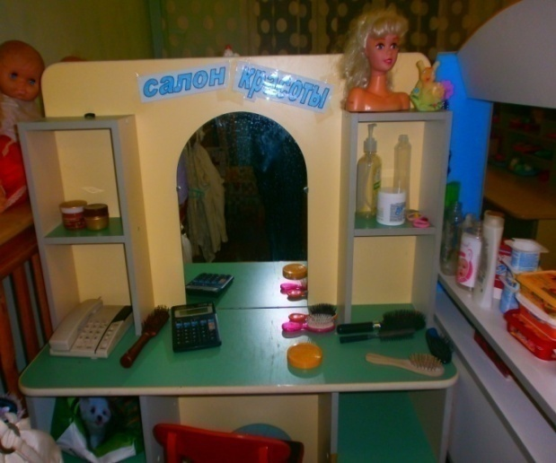
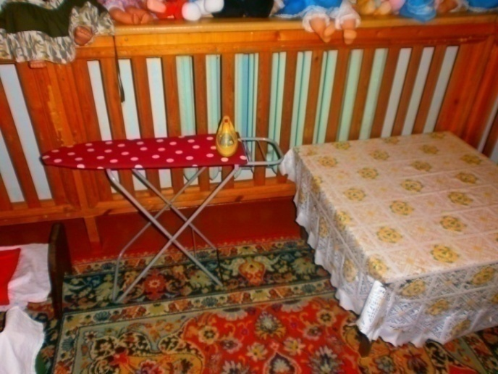
Центр игры

Slide 5
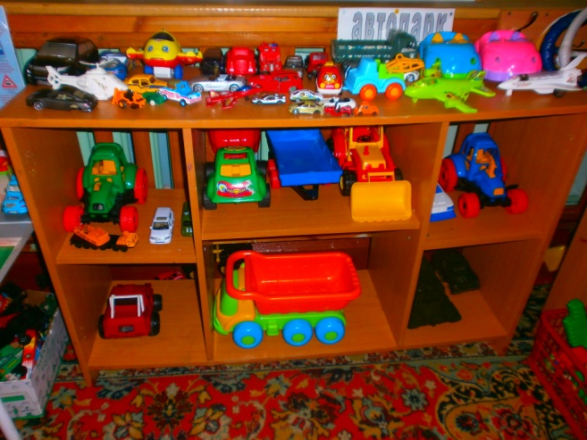
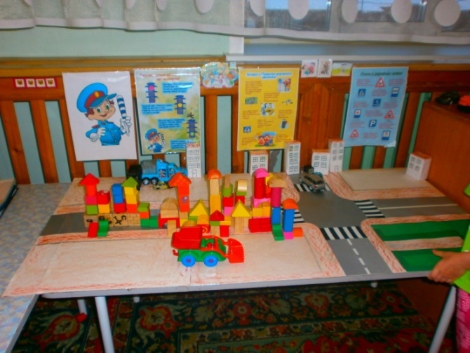
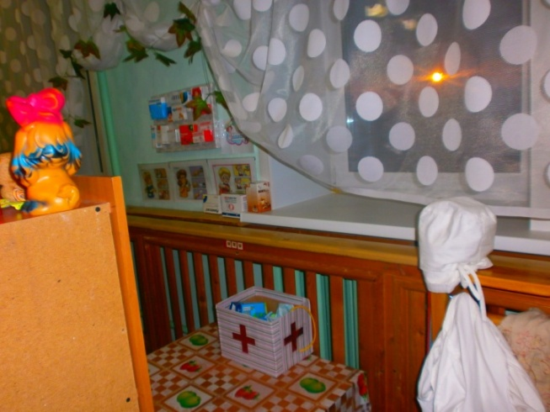
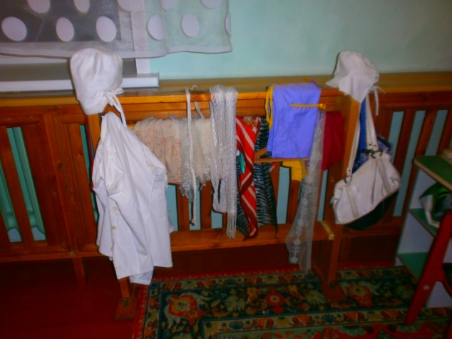
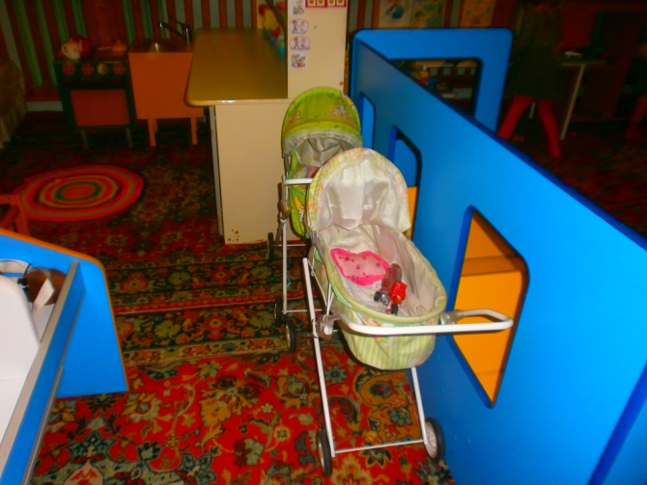
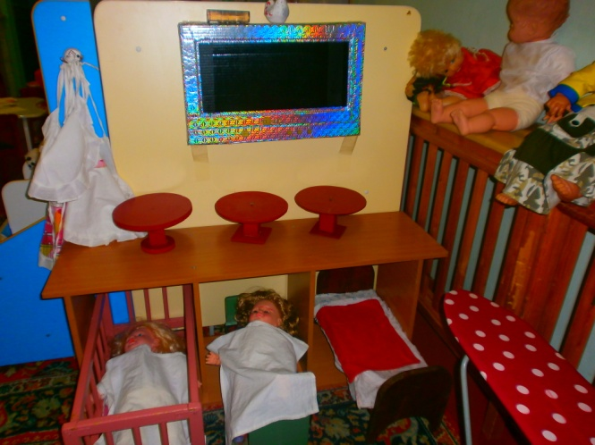
Центр игры

Slide 6
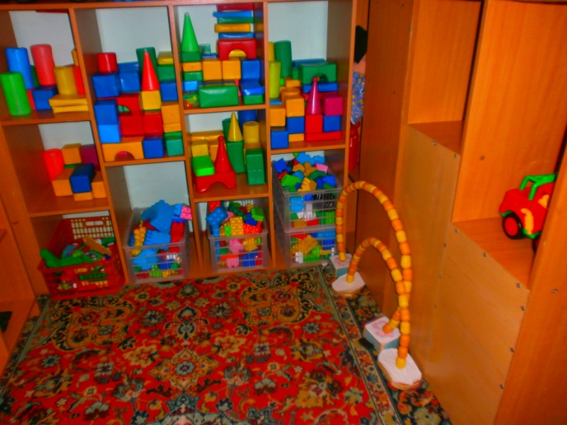
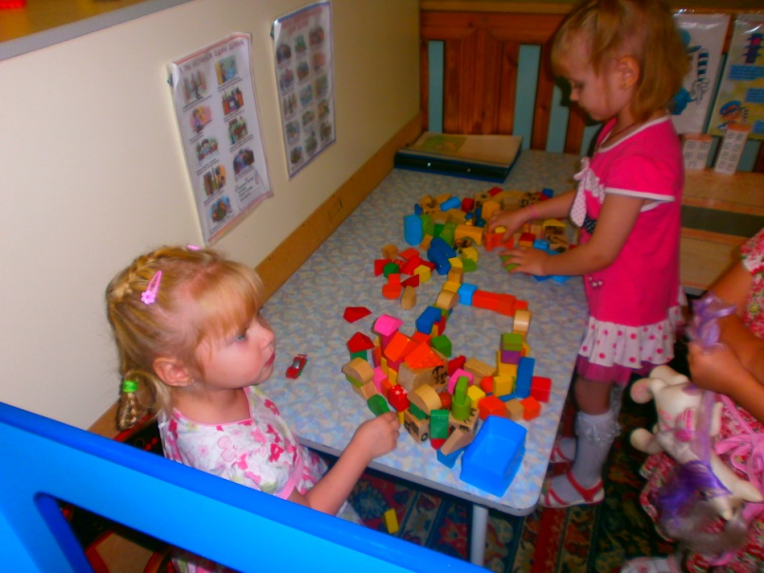
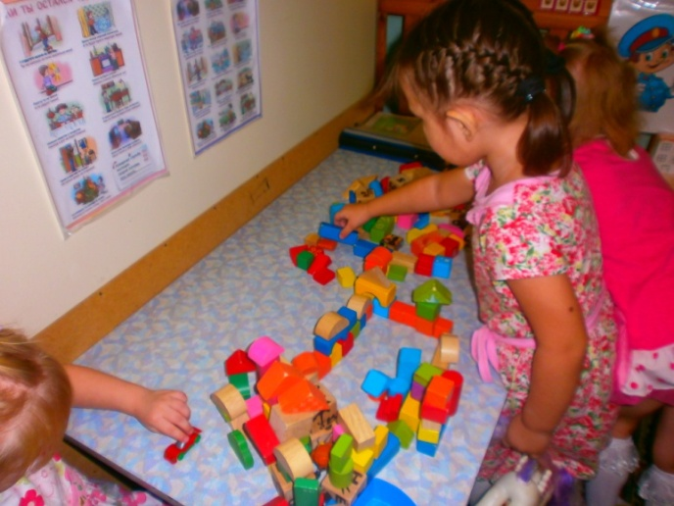
Центр конструктивной деятельности.
«Юный строитель»
И неважно, что пока.
Эта башня из конструктора!

Slide 7
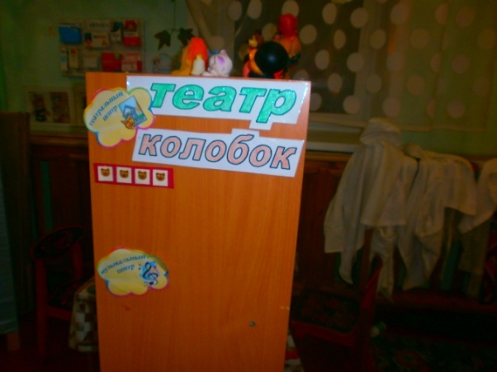
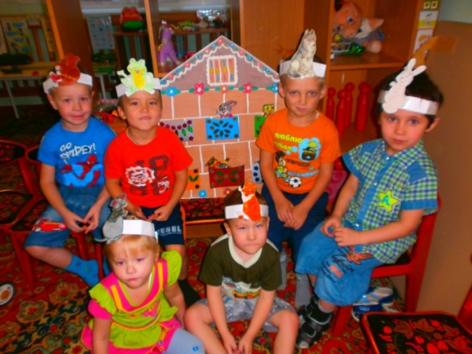
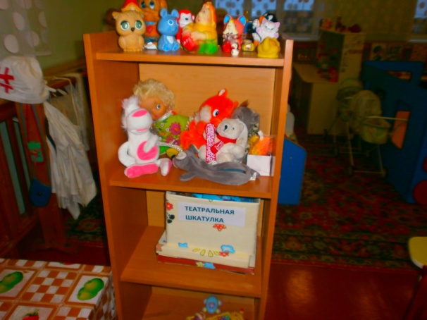
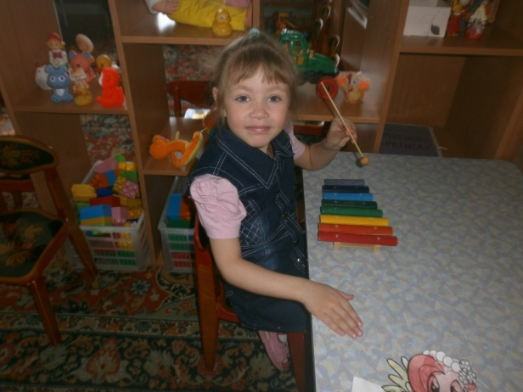
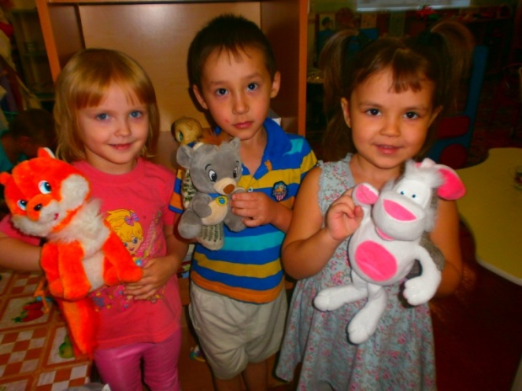
Центр музыкально- театрализованной деятельности
«Колобок»
От природы –мы таланты, все актёры, музыканты, Режиссёры и гримёры, сценаристы
и дублёры. Здесь сыграем и споём,
сказочку покажем,
А зрители потом,
нам «Спасибо» скажут!

Slide 8
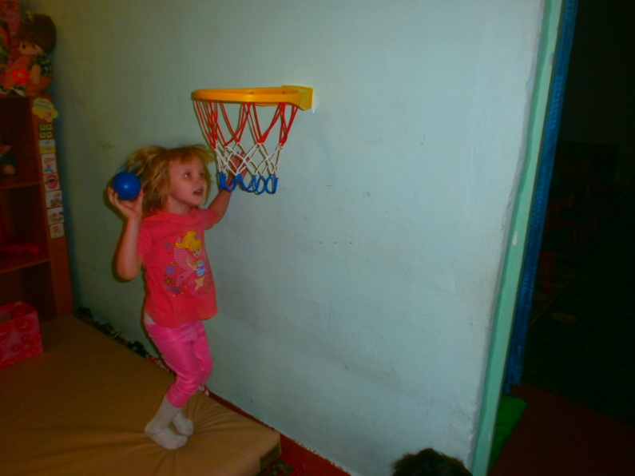
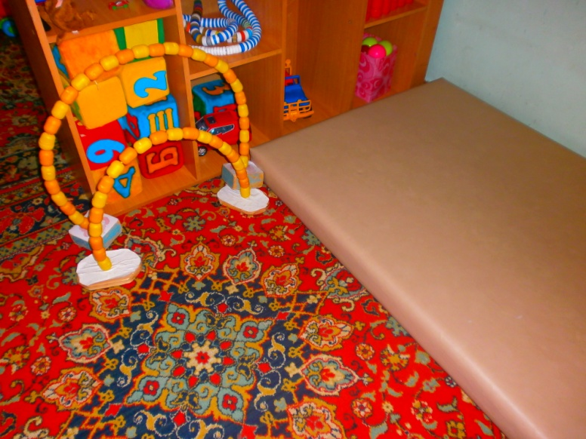
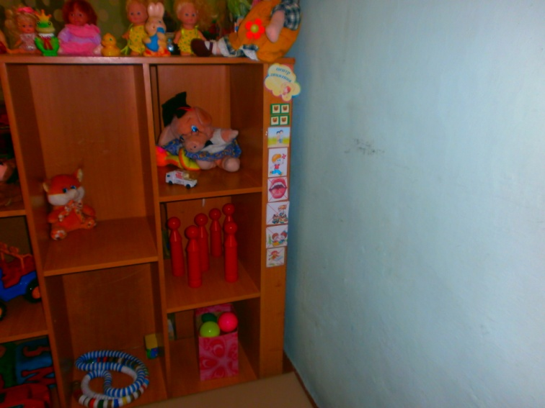
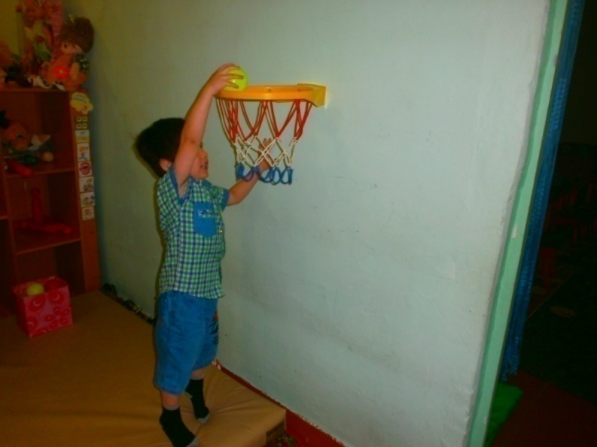
Центр физического развития
«Непоседы»
Подружившись с физкультурой,
Гордо смотрим мы вперед!
Мы не лечимся микстурой –
Мы здоровы целый год!

Slide 9
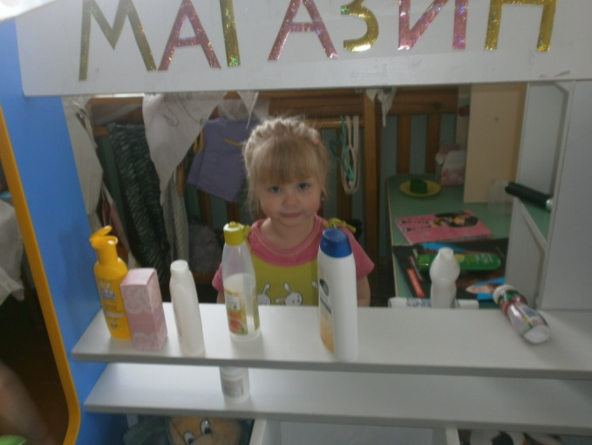
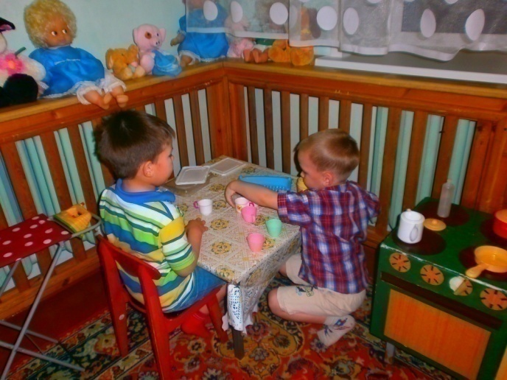
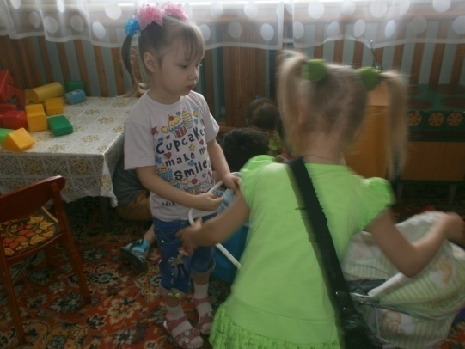
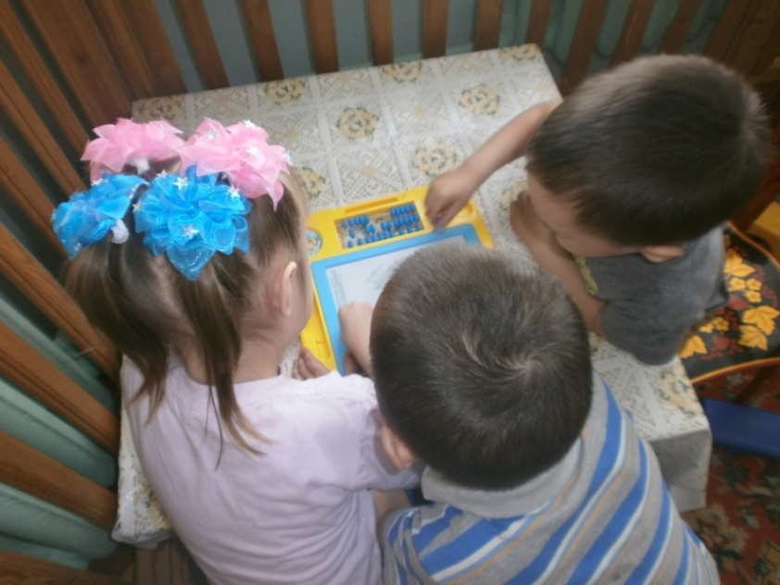
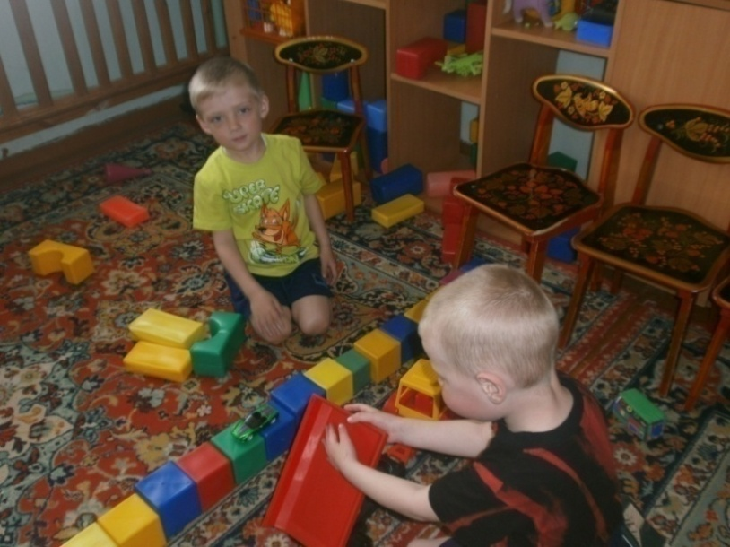
У нас , ребята, просто класс! Очень здорово у нас!

Slide 10
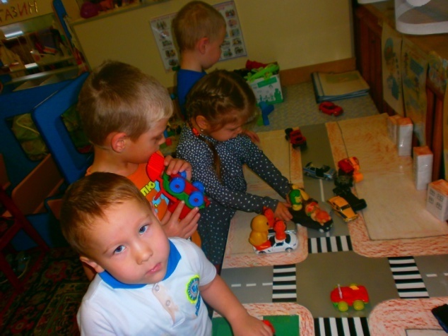
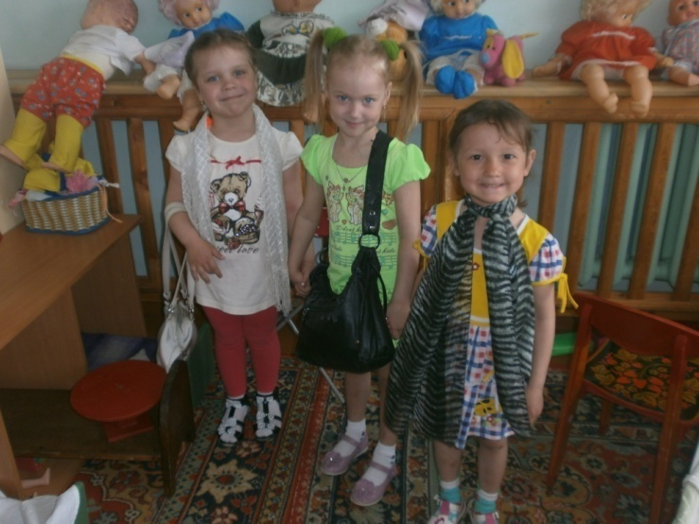
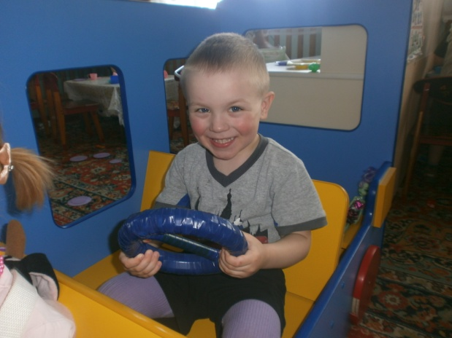
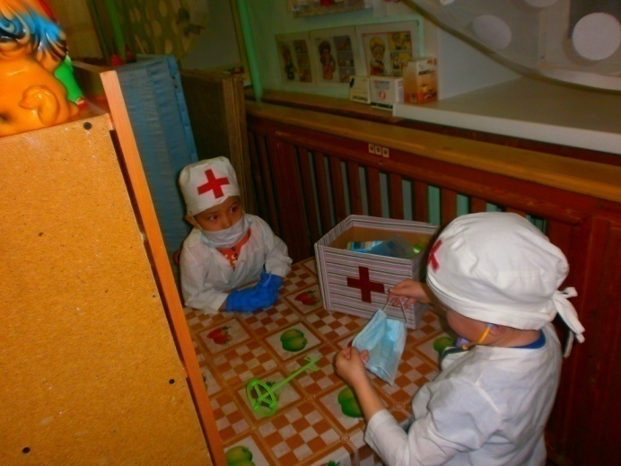
У нас , ребята, просто класс! Очень здорово у нас!

Slide 11
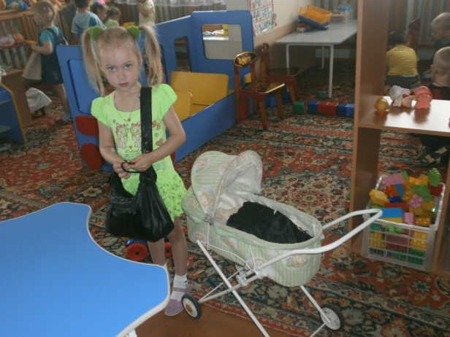
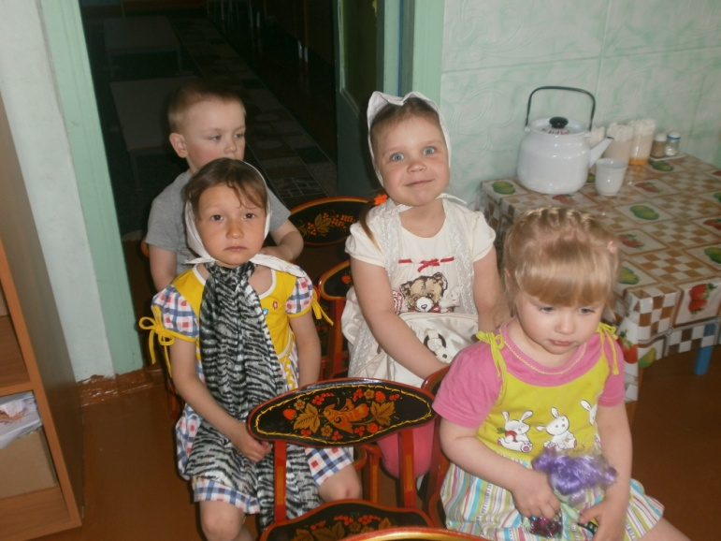
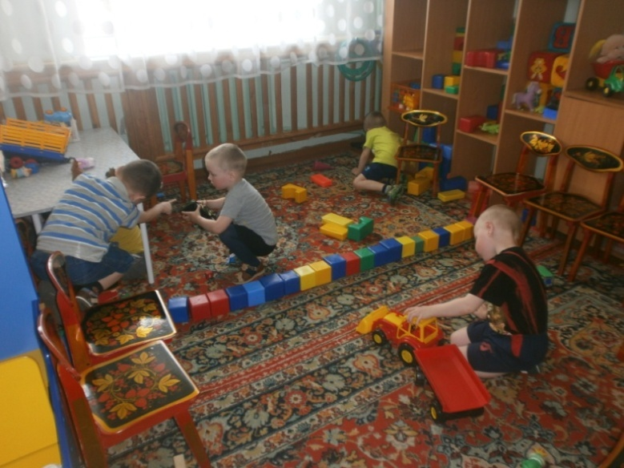
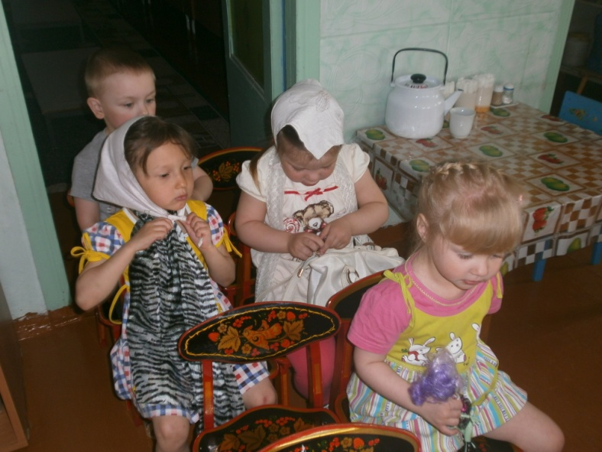
У нас , ребята, просто класс! Очень здорово у нас!

Slide 12
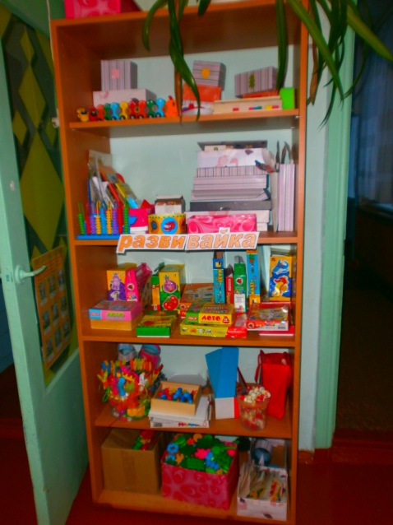
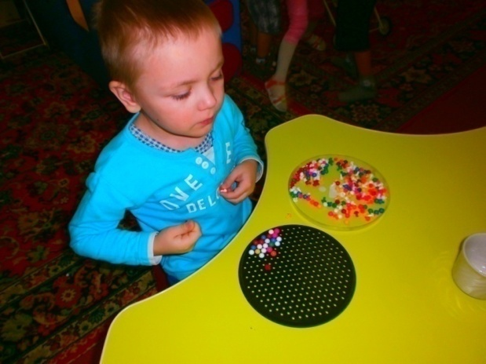
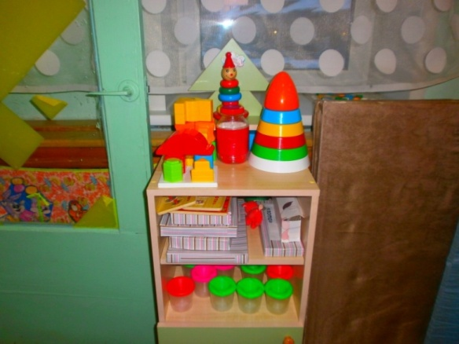
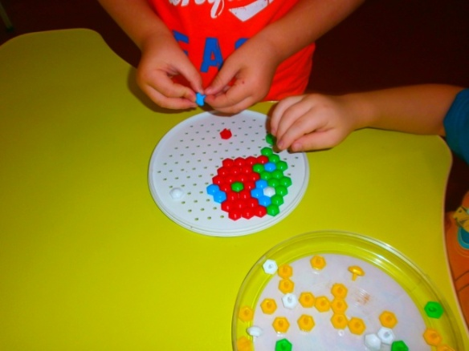
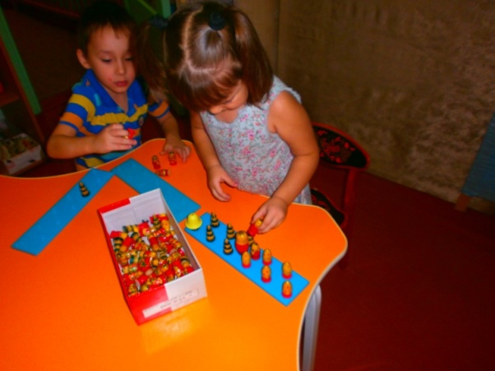
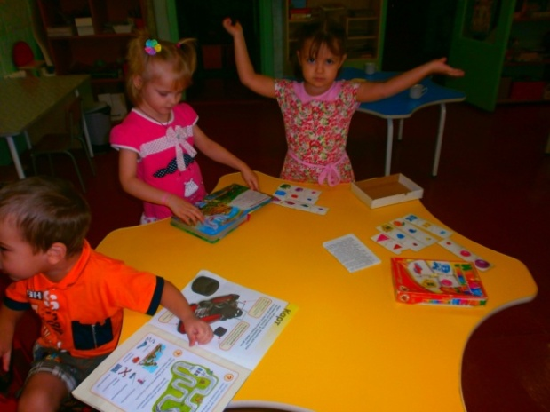
Центр сенсорного развития
«Равивайка»
Здесь мозаика и шнуровка,
Всё, что нужно для того.
Чтобы руки стали ловки,
Ну, а ловкими руками.
Помогать мы будем маме!
Очень любим заниматься,
Буквы разные читать.
И вокруг всё познавать….

Slide 13
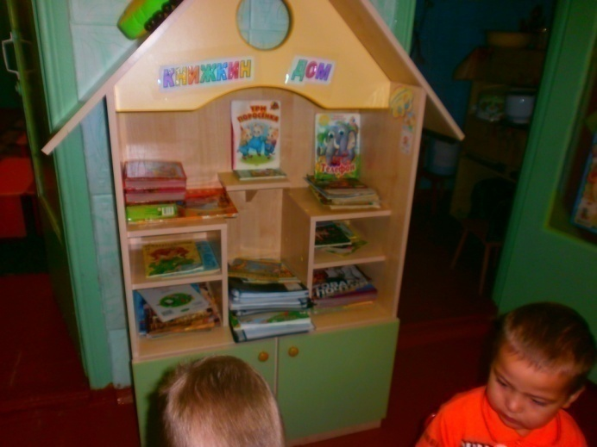
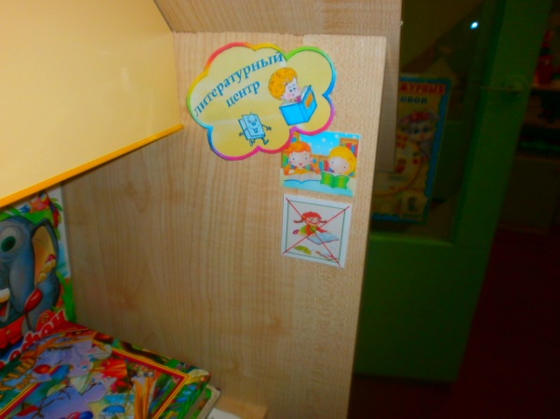
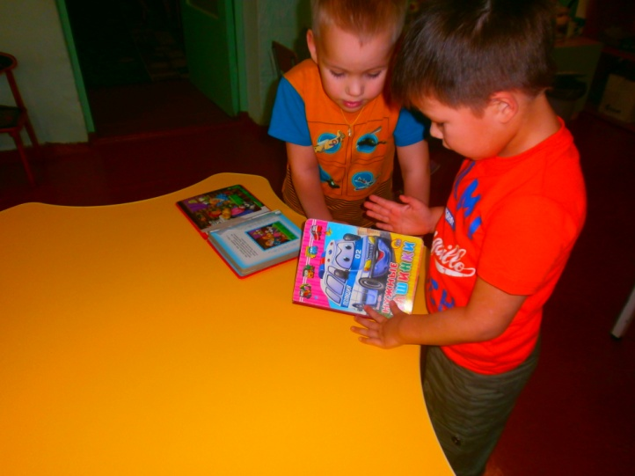
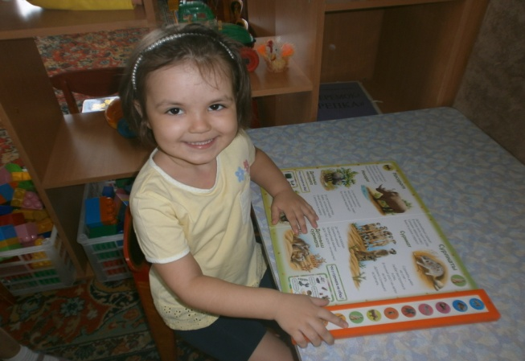
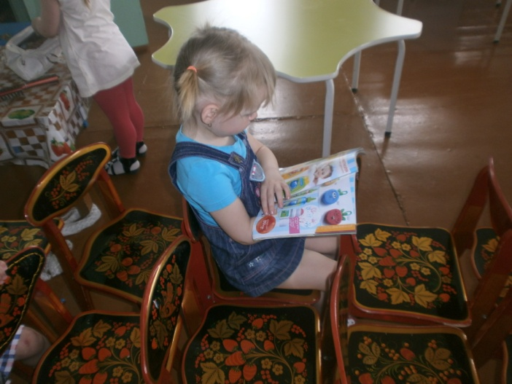

Центр книги
«Книжкин дом»
Теперь займёмся чтением
Любимых детских книжек.
Читаем с выражением.

Slide 14





Центр изобразительной деятельности

Slide 15



Центр уединения
Вот мой дом, а в нём- окно,
Посмотрю - ка я в него,
Помечтаю, отдохну, книжку полистаю,
Иногда играю….

Slide 16


Когда устанем мы играть и прыгать, лепить и рисовать, мы можем вместе мультик посмотреть.

Slide 17


Вот и выросли большие, стол к обеду мы накрыли. Пригласим всех мы к столу повар приготовил нам уху!

Slide 18





Это наша раздевалка

Slide 19
АКТИВНАЯ ЗОНА
Центр игры: хозяюшка, парикмахерская, магазин, больница,
театрально-музыкальный центр (ряжения)),
центр конструирования, центр ПДД,
центр физической активности, автопарк.
СПОКОЙНАЯ ЗОНА:
Центр сенсорики, центр настольных игр, центр книги.
РАБОЧАЯ ЗОНА:
Центр детского творчества

Slide 20

Спасибо за внимание!

